Slide 1

Вживання конструкції
There is There are
Вчитель англійської мови
Катрухіна Олена Юріївна

Slide 2
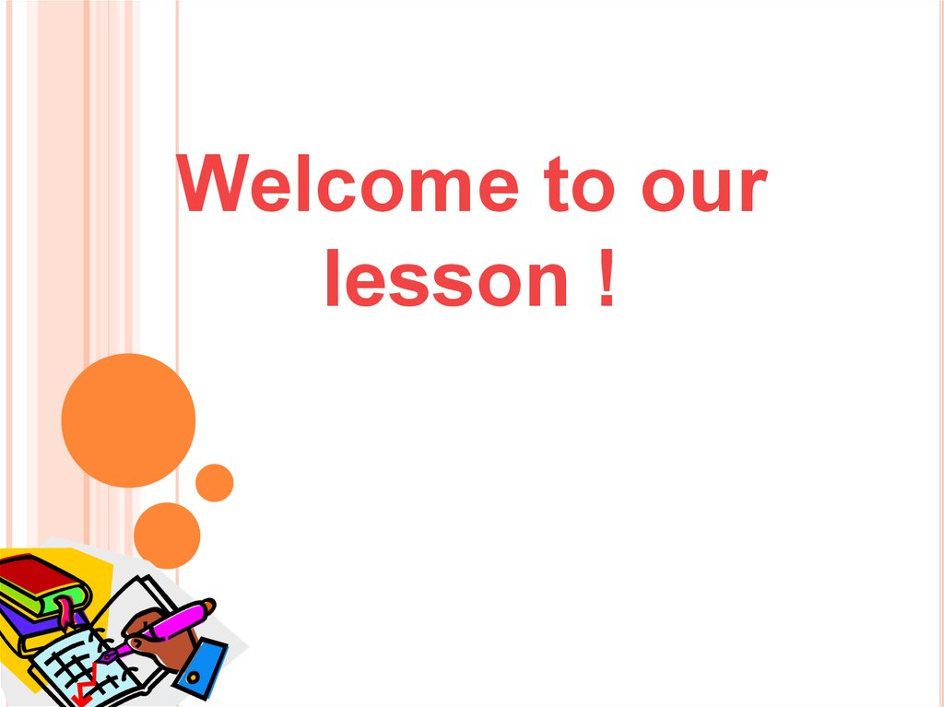

Slide 3
Today we will:
Ознайомимося з конструкцією There is There are
Правило використання There is There are
Особливості перекладання речень з конструкцією
There is There are
Тренування вживання конструкції There is There are

Slide 4
There is There are
(однина)
(множина)
Використовуємо для опису місця
розташування предметів

Slide 5


There is a lamp in the room.
There are lamps in the room.
В кімнаті – лампа.
В кімнаті – лампи.

Slide 6
There is There are
Є
Знаходиться
Лежить
Стоїть
Висить

Slide 7
Будуємо речення з
конструкціями
There is There are

Slide 8

У вітальні є телевізор.
There is a TV set in the living room.

Slide 9

На столі підручники.
There are books on the table.

Slide 10
Fill in There is \ There are
1._________a cat in the room.
2._________ toys in the box.
3._________a book on the table.
4._________one lamp on the desk.
5._________ten dogs in the street.
6._________pencils in the bag.
7._________a computer in the room.
8._________one teacher in the class.

Slide 11
Check your answers.
Перевірка.
1. There is a cat in the room.
2. There are toys in the box.
3. There is a book on the table.
4. There is one lamp on the desk.
5. There are ten dogs in the street.
6. There are pencils in the bag.
7. There is a computer in the room.
8. There is one teacher in the class.

Slide 12


Slide 13

Try to describe
a picture…

Slide 14
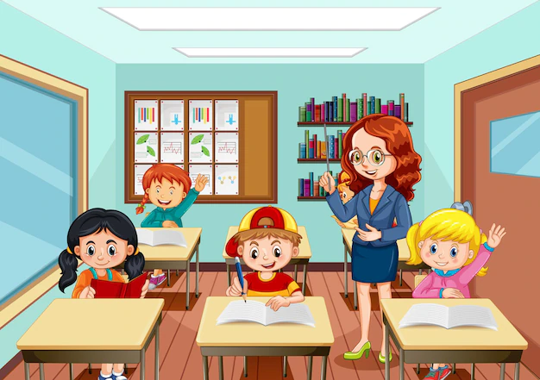

Slide 15
Check your answers.
Перевірка.

Slide 16

There is a teacher in the classroom.
There is a door in the classroom.
There are books in the classroom.
There are desks in the classroom.
There is a boy in the classroom.
There are girls in the classroom.
There is a pen in the classroom.
There are copy books in the classroom.

Slide 18
Скорочена форма!
There is – There’s
There are – There’re
There’s a tree in the park.
There’re two trees in the park.

Slide 20
Підсумок
Що нового ми сьогодні вивчили?
Як перекладається конструкція There is\ There are?
Як ми можемо застосувати цю конструкцію спілкуючись англійською?
Як перекладаються речення з There is There are?
Коли саме ми використовуємо There is та There are?

Slide 21


